Slide 1




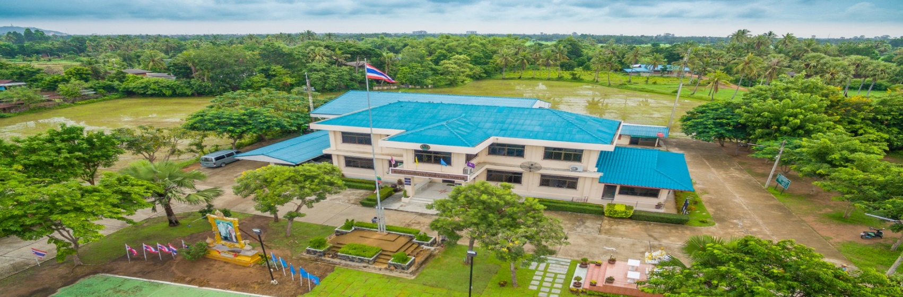

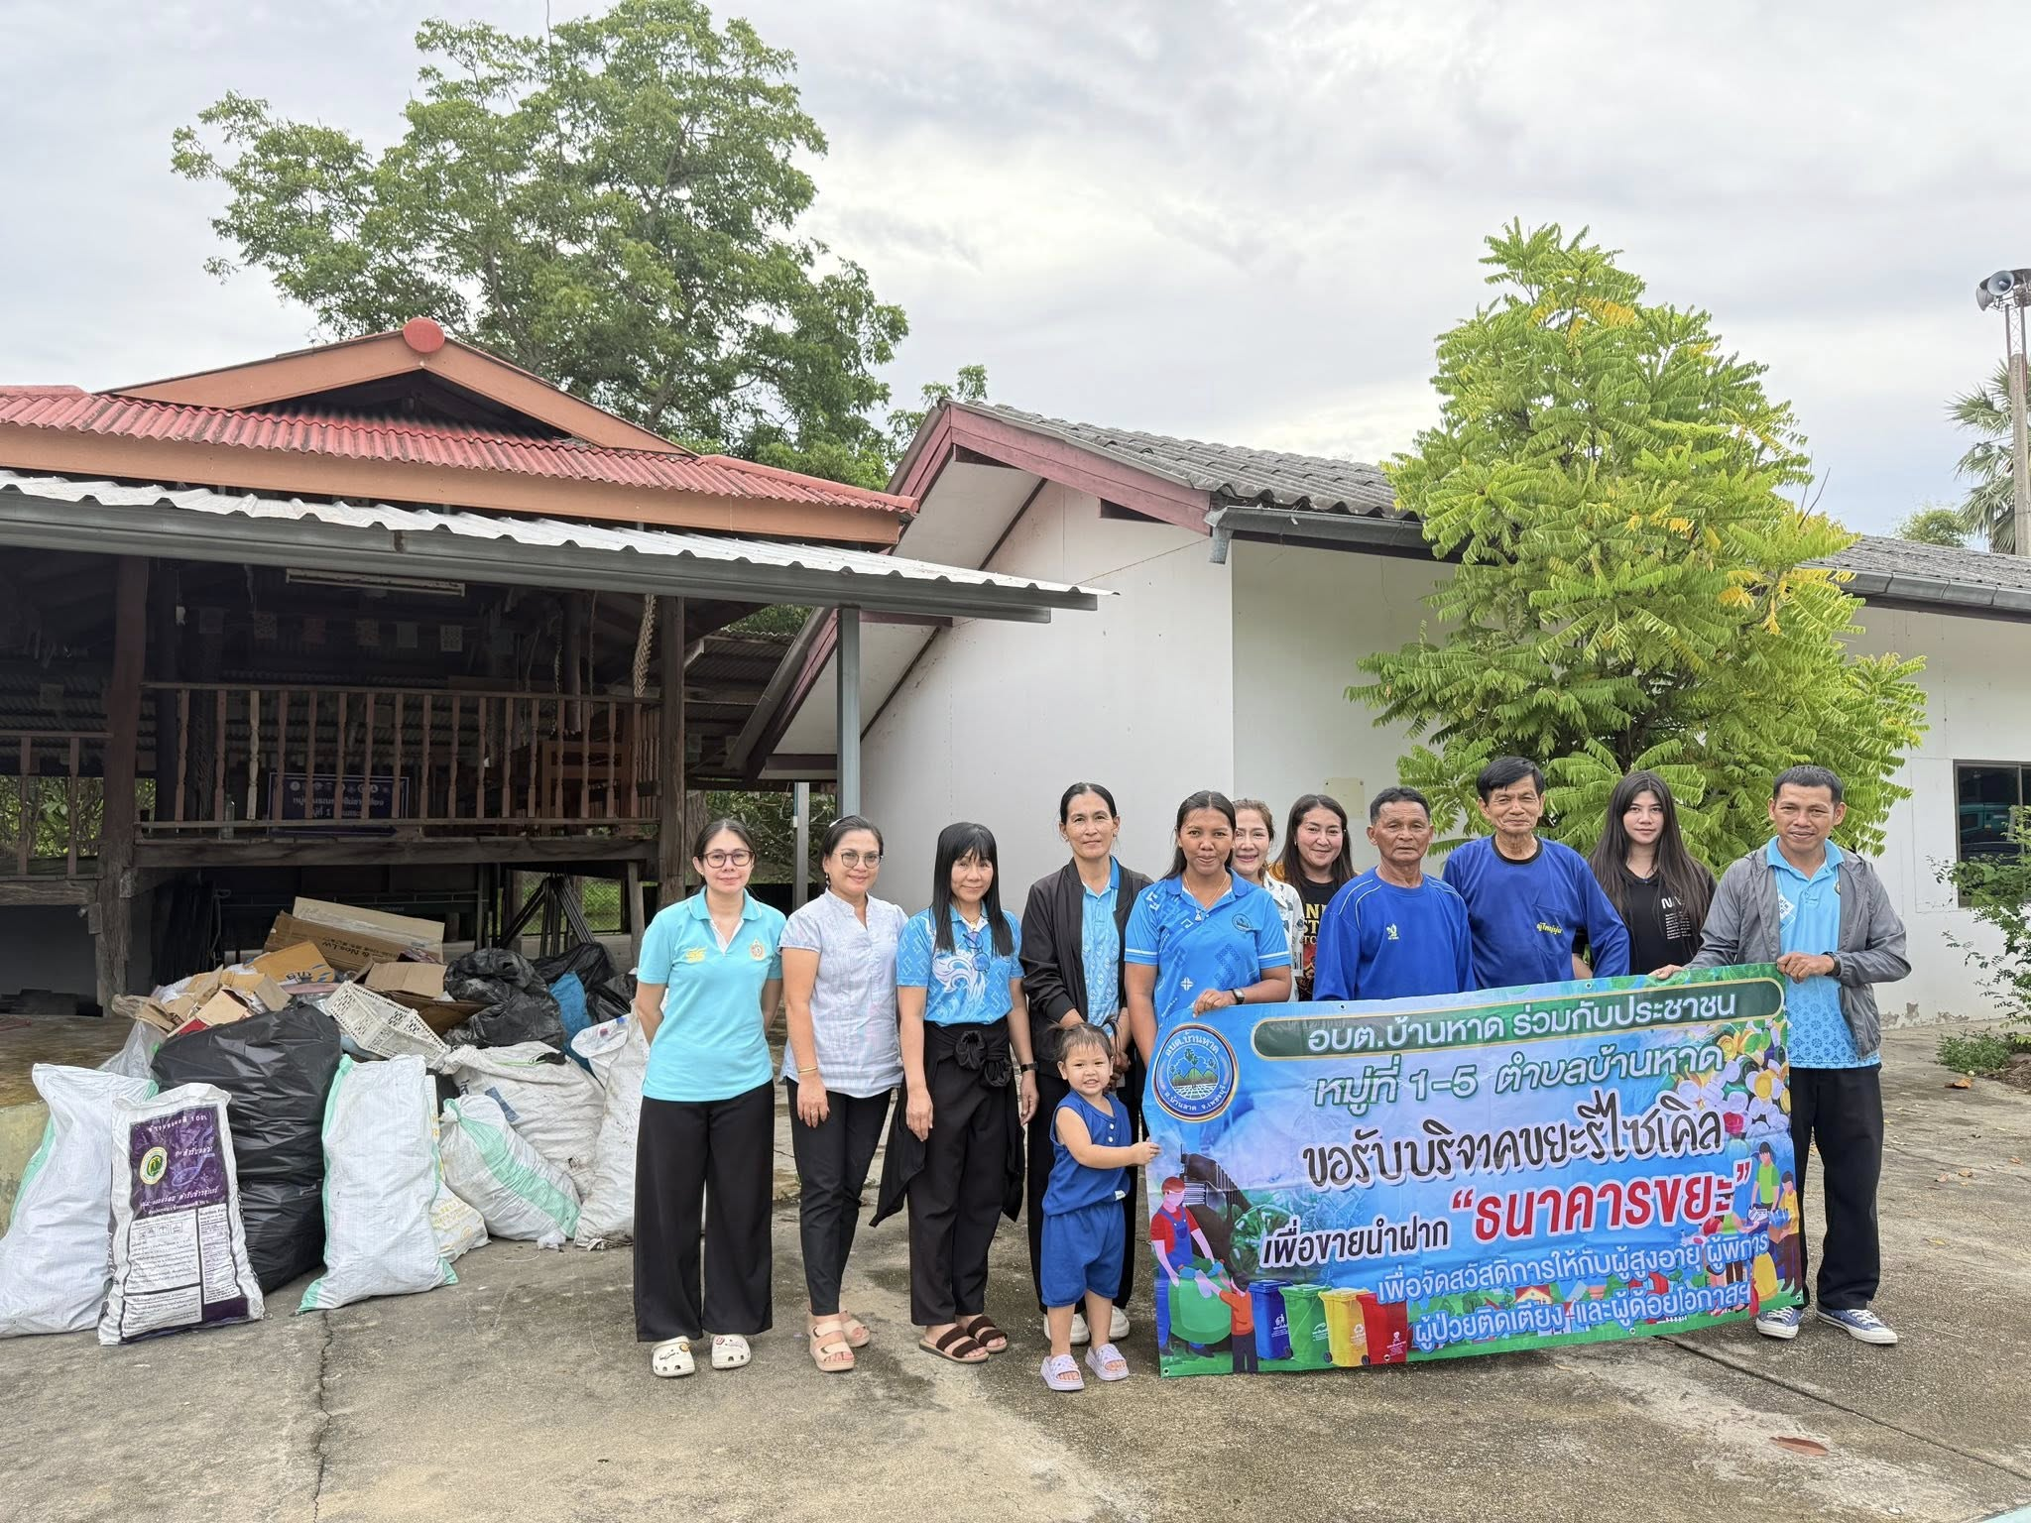
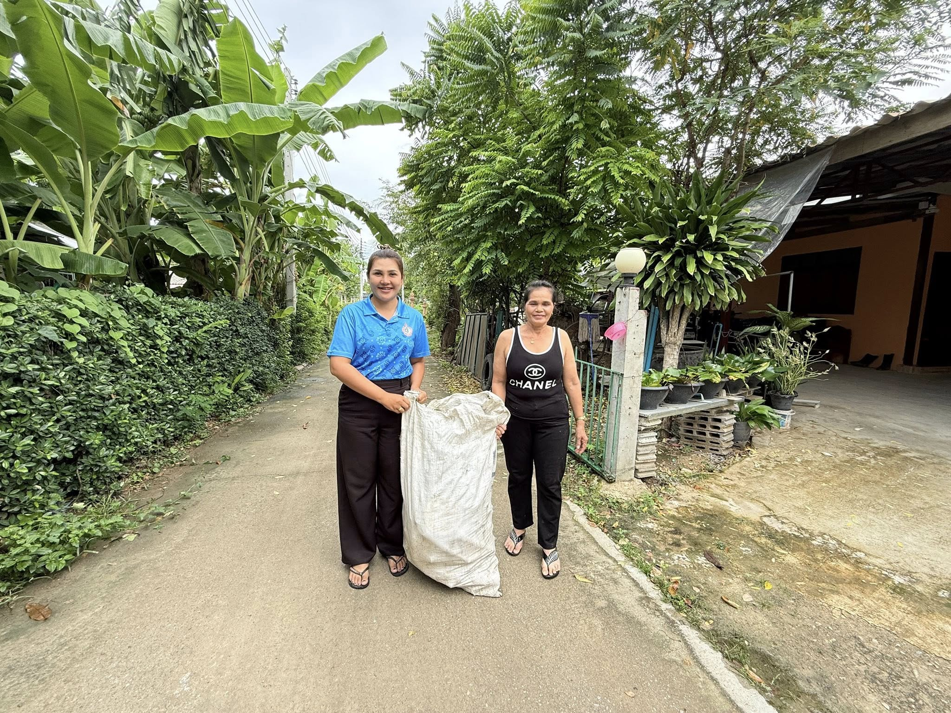
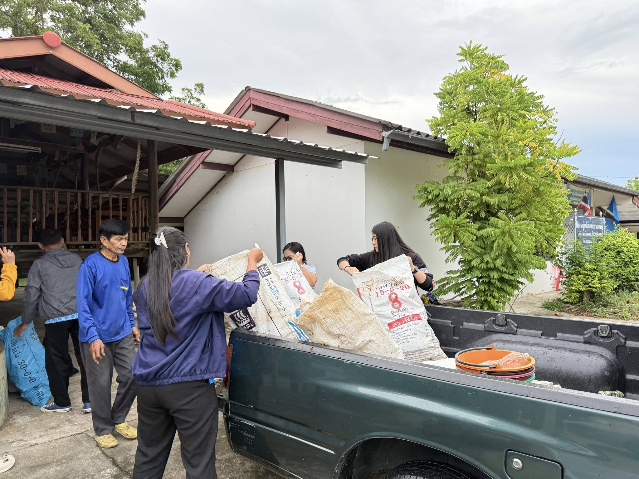
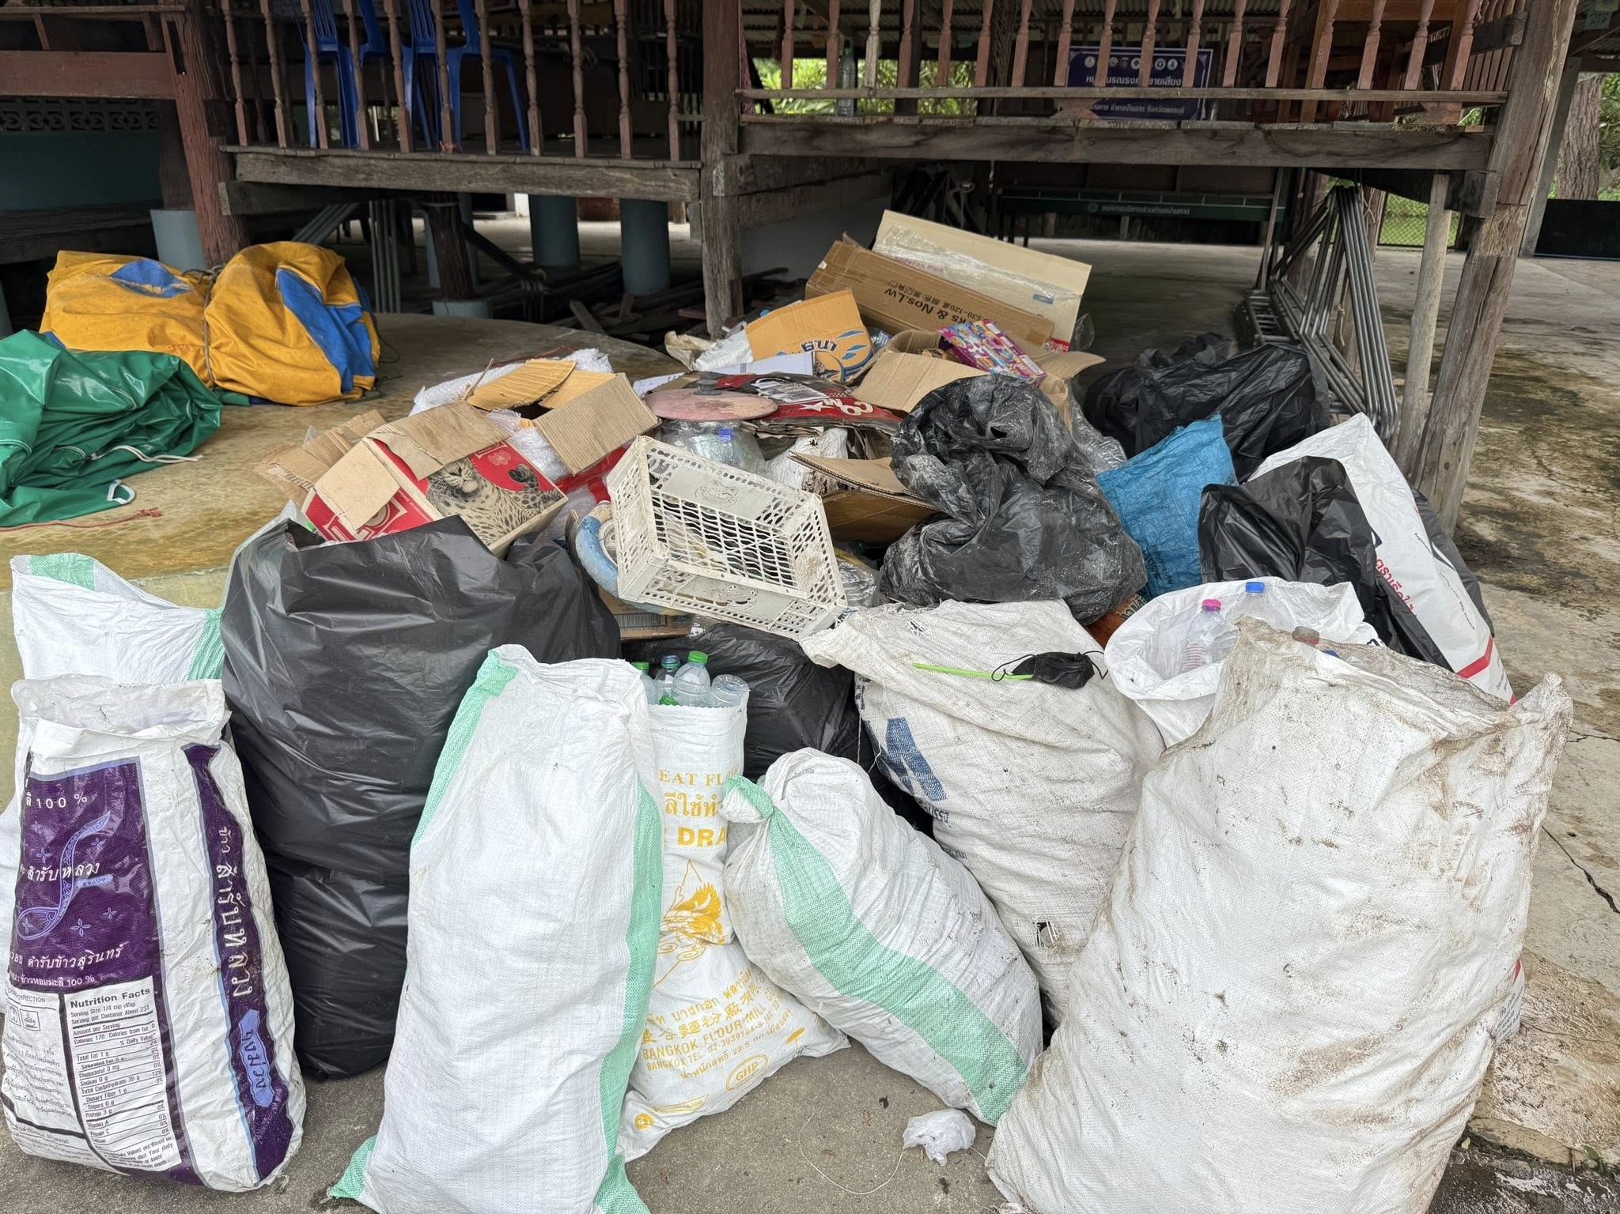

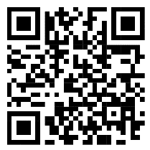

เอกสารประชาสัมพันธ์
องค์การบริหารส่วนตำบลบ้านหาด
ตำบลบ้านหาด อำเภอบ้านลาด จังหวัดเพชรบุรี
วันที่ 5 กันยายน 2568
องค์การบริหารส่วนตำบลบ้านหาดลงจัดกิจกรรมร่วมกับหมู่ที่ 1 บ้านสระพัง ขอรับบริจาคขยะรีไซเคิล เงินที่ได้จากการขายขยะรีไซเคิลจะนำมาจัดสวัสดิการช่วยเหลือ ผู้สูงอายุ ผู้ป่วยติดเตียงและผู้พิการ
ฝ่ายประชาสัมพันธ์
โทร/โทรสาร. 032-492-131
เวปไซค์ http://www.banhadsao.go.th
Facebook : งานประชาสัมพันธ์องค์การบริหารส่วนตำบลบ้านหาด

